Slide 1

DEPARTAMENTO DE CIENCIAS ECONÓMICAS, ADMINISTRATIVAS Y DEL COMERCIO
CARRERA DE INGENIERÍA EN MERCADOTECNIA
“Estudio comparativo de la influencia de las redes sociales en las ventas de food truck en el DMQ y Valles.”
AUTORA:
VALDIVIESO CHÉVEZ, GRACE DANIELA
DIRECTOR:
ING. MANTILLA VARGAS, ALFREDO FARID
SANGOLQUI - 2018

Slide 2
Antecedentes
En los últimos años a nivel mundial la tecnología ha dado un cambio significativo en la forma de comunicación e interacción interpersonal,
Según (Castells, 2002), esta es la “Era de la Información” la cual afecta no solo en el ámbito personal, sino también el ámbito empresarial.
En Ecuador son cada vez más utilizadas las redes sociales especialmente en personas jóvenes, adultas y especialmente en las empresas, según datos del INEC en un estudio realizado en el año 2015 a nivel de país se pudo observar que la gran mayoría de ecuatorianos encuestados tiene una cuenta en redes sociales.
En la ciudad de Quito a inicios del año 2016 empiezan a surgir nuevos negocios llamados food truck los cuales se formalizan y legalizan en un gremio llamado Asociación Ecuatoriana de Food Truck.

Slide 3


Teorías de Soporte
Teoría de los 6 grados de separación
  Sostiene que cualquier habitante puede estar conectado a cualquier otra persona del planeta a través de una cadena de conocidos que no tiene más de cinco intermediarios (conectando a ambas personas con sólo seis enlaces).
Teoría de maximización de ventas
  Menciona que, una vez que una empresa ha alcanzado un nivel aceptable de beneficios para un bien o servicio, el objetivo debe alejarse de aumento de los beneficios para centrarse en el aumento de los ingresos procedentes de las ventas.

Slide 4
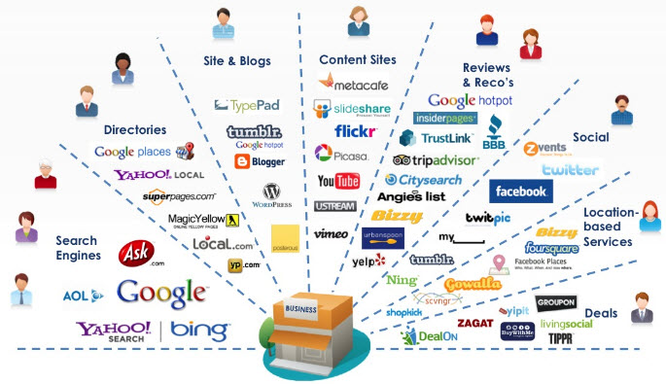
Marco Referencial
Las redes sociales como estrategia de Marketing en las Pymes de Paraíso, Tabasco.
  Señala que más del 50% de las empresas analizadas en su estudio utilizan redes sociales como estrategia empresarial las cuales han obtenido varios beneficios entre los que destacan: un incremento en las ventas, en el número de clientes potenciales, en el mejoramiento de la imagen de la empresa y reducción en los costos de publicidad.

Slide 5
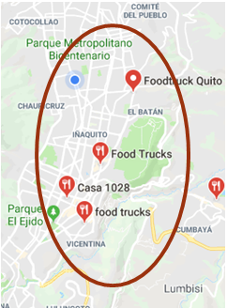
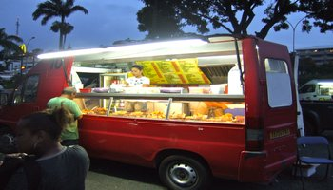
Población
Población
Food Truck de la provincia de Pichincha.
Muestra
Food Truck del Distrito Metropolitano de Quito y de los Valles
Marco muestral
Listado de Food Truck del Distrito Metropolitano de Quito y de los Valles
Unidad de Observación
Encuesta
Unidad de Análisis
Food Truck del norte y sur del Distrito Metropolitano de Quito, Valle de los Chillos y Valle de Cumbaya
Observación
Unidad muestral
Food Truck del Distrito Metropolitano de Quito, Valle de los Chillos y Valle de Cumbaya

Slide 6


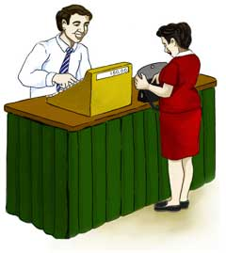

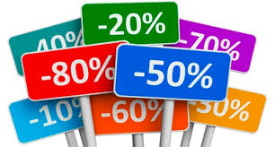
Definición de Problema
Estos negocios por el hecho que son considerablemente nuevos en el Ecuador no cuentan con:

Slide 7
Objetivos
    Objetivo General
Conocer si el uso de las redes sociales influye en las ventas de los Food Truck del Distrito Metropolitano de Quito y Valles.
    Objetivos Específicos
Conocer si los negocios utilizan redes sociales
Identificar las redes sociales más utilizadas por los Food Truck.
Conocer cuál es la frecuencia de actualización de contenido en redes sociales.
Determinar si sus ingresos han mejorado con el uso de redes sociales.

Slide 8
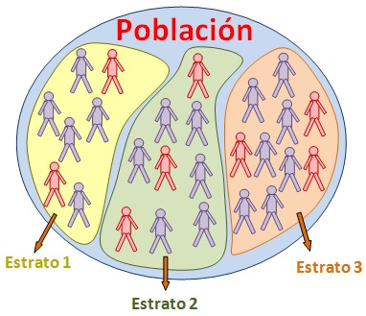
Técnicas de muestreo
Técnicas de muestreo
Probabilístico
Aleatorio simple
Estratificado
No probabilístico
Bola de nieve
Sistemático
Sistematico Replicado
Conglomerados
Por cuota
Por conveniencia

Slide 9

Tamaño de la muestra
$n=\frac{z^{2}PQN}{e^{2}N+ z^{2}PQ}$ $n=225$
Donde N= 305, es el numero de food truck que existen actualmente en la cuidad de Quito
$nh=n\frac{(NH)}{N}$
ZONAS | AFIJACION PROPORCIONAL
NORTE | 121
SUR | 34
VALLE CHILLOS | 45
VALLE CUMBAYA | 27

Slide 10
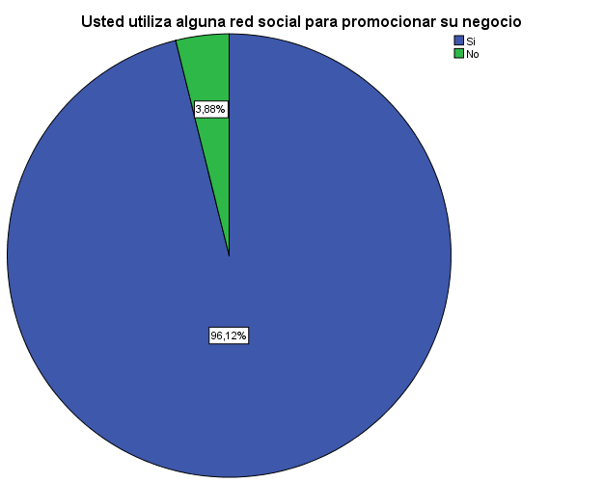

Análisis Univariado
Usted utiliza alguna red social para promocionar su negocio
 | Frecuencia | Porcentaje | Porcentaje válido
Si | 223 | 96,1 | 96,1
No | 9 | 3,9 | 3,9
Total | 232 | 100 | 100

Slide 11
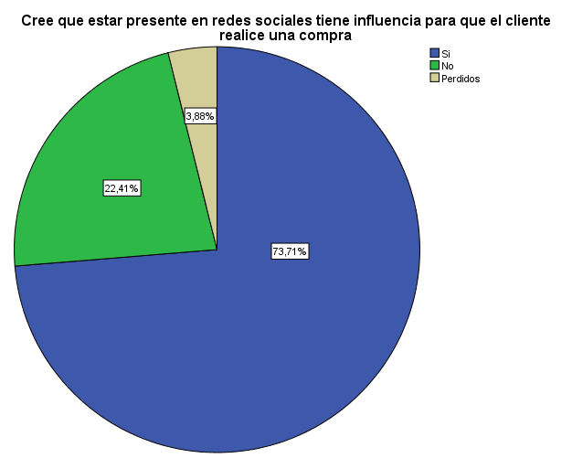

Cree que estar presente en redes sociales tiene influencia para que el cliente realice una compra
 | Frecuencia | Porcentaje | Porcentaje válido
Si | 171 | 73,7 | 76,7
No | 52 | 22,4 | 23,3
Total | 223 | 96,1 | 100
Sistema | 9 | 3,9

Slide 12
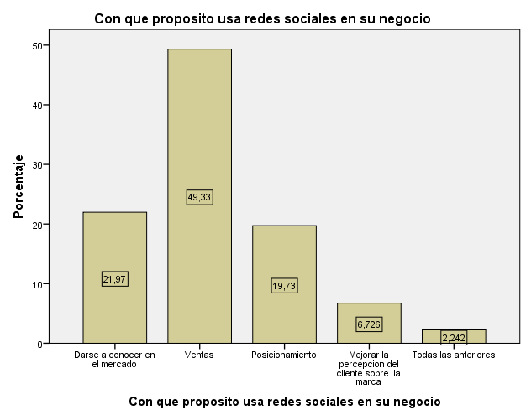

Con que propósito usa redes sociales en su negocio
 | Frecuencia | Porcentaje | Porcentaje válido
Darse a conocer en el mercado | 49 | 21,1 | 22
Ventas | 110 | 47,4 | 49,3
Posicionamiento | 44 | 19 | 19,7
Mejorar la percepción del cliente sobre la marca | 15 | 6,5 | 6,7
Todas las anteriores | 5 | 2,2 | 2,2
Total | 223 | 96,1 | 100

Slide 13

Cuál es su ingreso mensual neto con redes sociales y sin redes sociales
 | Sin Redes Sociales | Con Redes Sociales
Menor o igual a $500 | 40,1 | 17,7
De $501 a $ 1000 | 36,2 | 34,9
De $1001 a $ 1500 | 17,7 | 31,5
De $1501 a $ 2000 | 1,3 | 10,3
De $2001 a $ 2500 | 0,4 | 1,3
De $2501 a $ 3000 | 0,4 | 0,4

Slide 14

Crosstab
 |  | Usted utiliza alguna red social para promocionar su negocio | Total
 |  | Si
Que red social utiliza más para promocionar su negocio | Facebook | 143 | 143
 | Whatsapp | 6 | 6
 | Twitter | 1 | 1
 | Instagram | 73 | 73
Total |  | 223 | 223

Slide 15
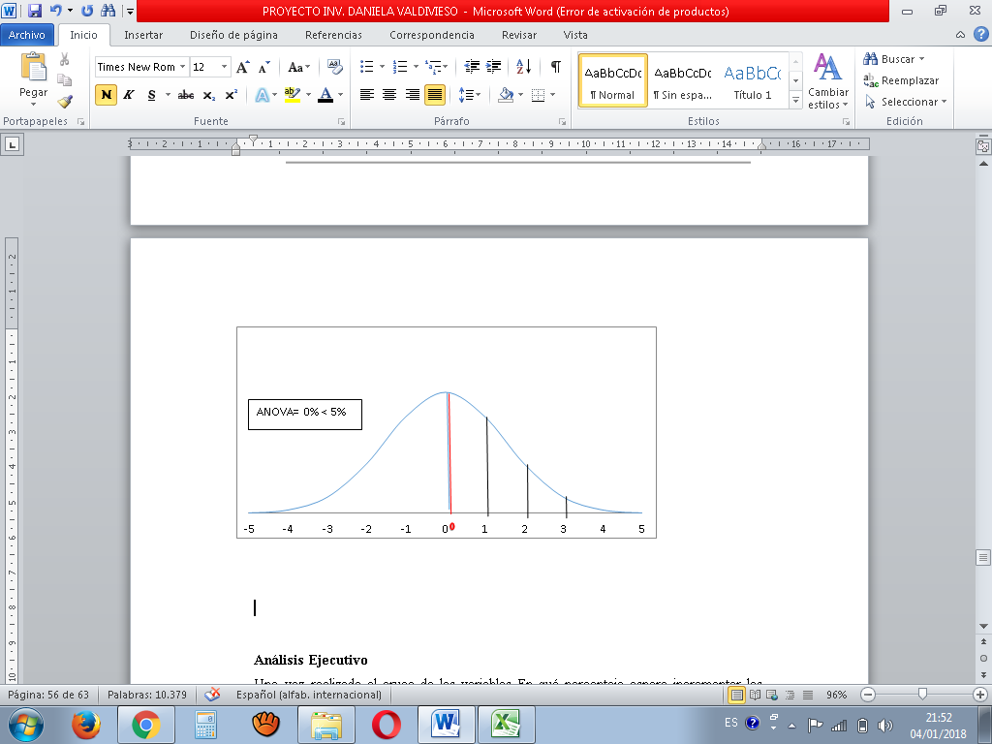
Anova
Ho: si existe relación entre Indique cual es el ingreso neto mensual de su negocio y el grado en que las redes sociales han mejorado las ventas, si es mayor al 5% rechazo Ho
H1: no existe relación entre Indique cual es el ingreso neto mensual de su negocio y el grado en que las redes sociales han mejorado las ventas, si es menor al 5% acepto H1
Indique cual es el ingreso neto mensual de su negocio
 | Suma de cuadrados | Gl | Media cuadrática | F | Sig.
Inter-grupos | 23,470 | 4 | 5,868 | 9,090 | ,000
Intra-grupos | 140,709 | 218 | ,645
Total | 164,179 | 222

Slide 16
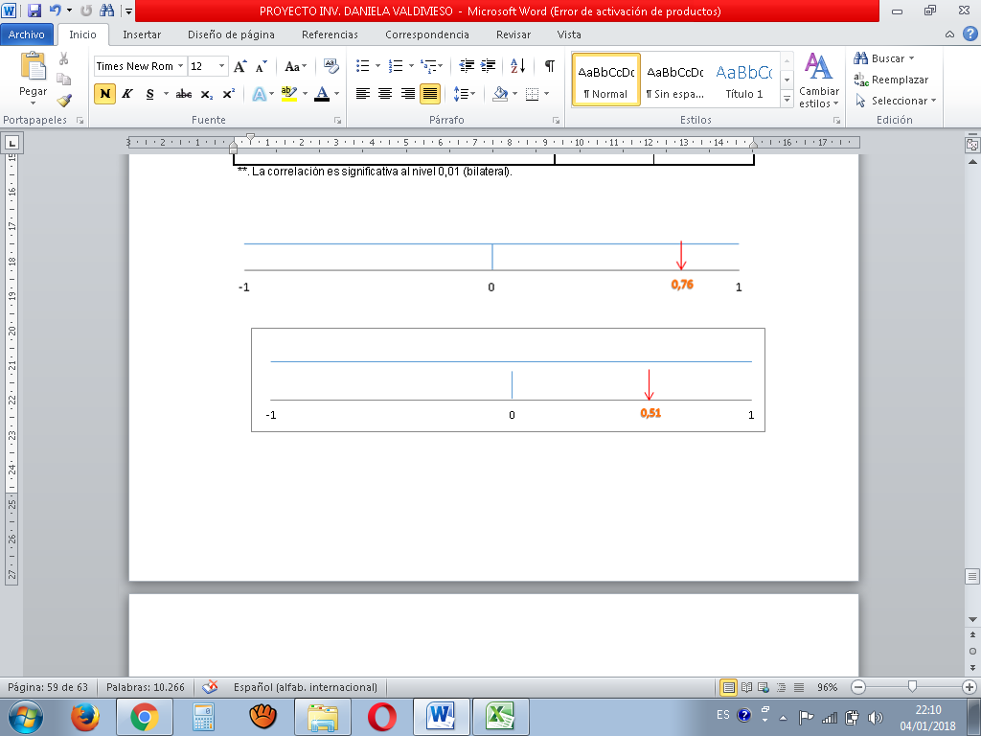
Correlación
 |  | Información de contacto | Concursos
Información de contacto | Correlación de Pearson | 1 | ,509**
 | Sig. (bilateral) |  | ,000
 | N | 223 | 223
Concursos | Correlación de Pearson | ,509** | 1
 | Sig. (bilateral) | ,000
 | N | 223 | 223
**. La correlación es significativa al nivel 0,01 (bilateral).
0,509

Slide 17
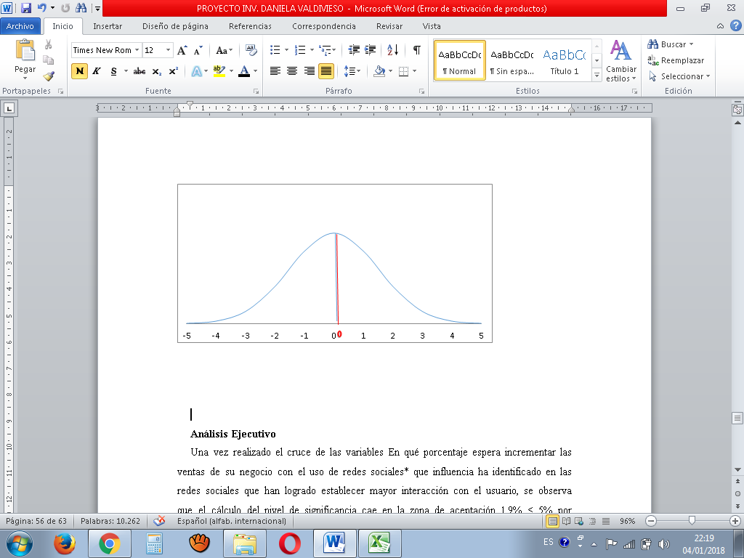
Chi cuadrado
Ho: si Con qué Frecuencia actualiza el contenido de su red social, Cree que estar presente en redes sociales tiene influencia para que el cliente realice una compra y Las redes sociales le sirven a usted para mejorar sus productos, es mayor a 0,05 rechazo Ho.
H1: si Con qué Frecuencia actualiza el contenido de su red social, Cree que estar presente en redes sociales tiene influencia para que el cliente realice una compra y Las redes sociales le sirven a usted para mejorar sus productos, es menor a 0,05 acepto H1
 | Con que Frecuencia actualiza el contenido de su red social | Cree que estar presente en redes sociales tiene influencia para que el cliente realice una compra | Las redes sociales le sirven a usted para mejorar sus productos
Chi-cuadrado | 162,717ª | 63,502^{b} | 35,520^{b}
gl | 4 | 1 | 1
Sig. asintót. | ,000 | ,000 | ,000

Slide 18
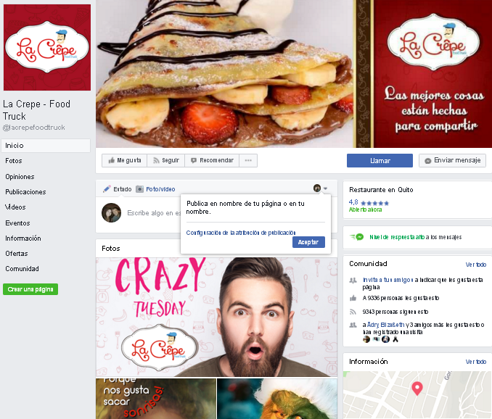
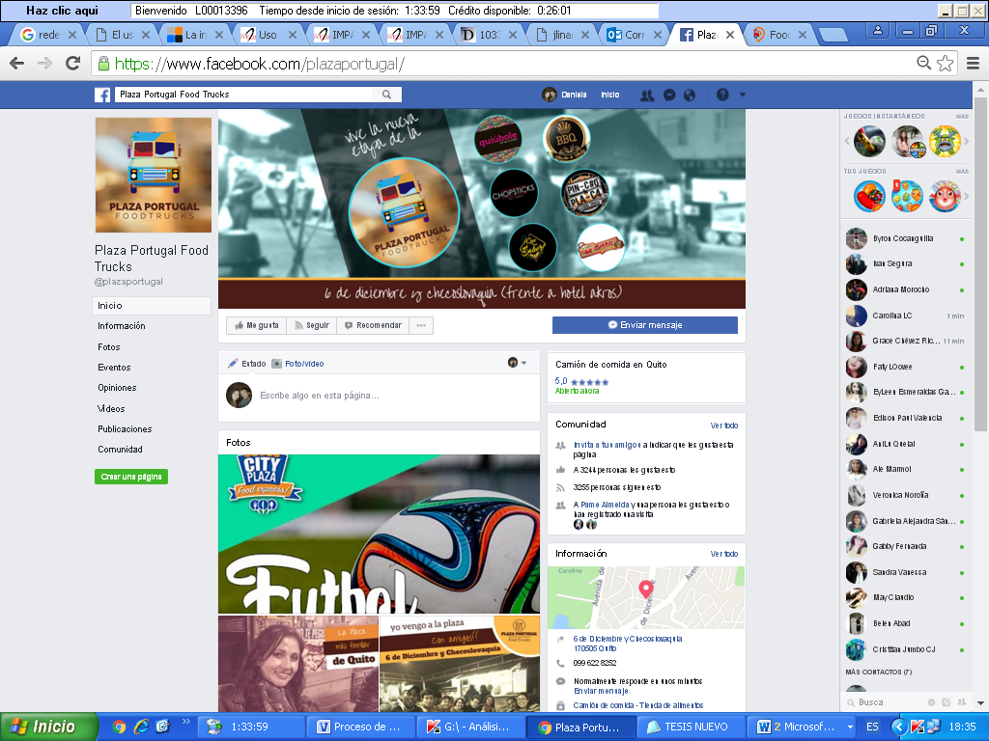
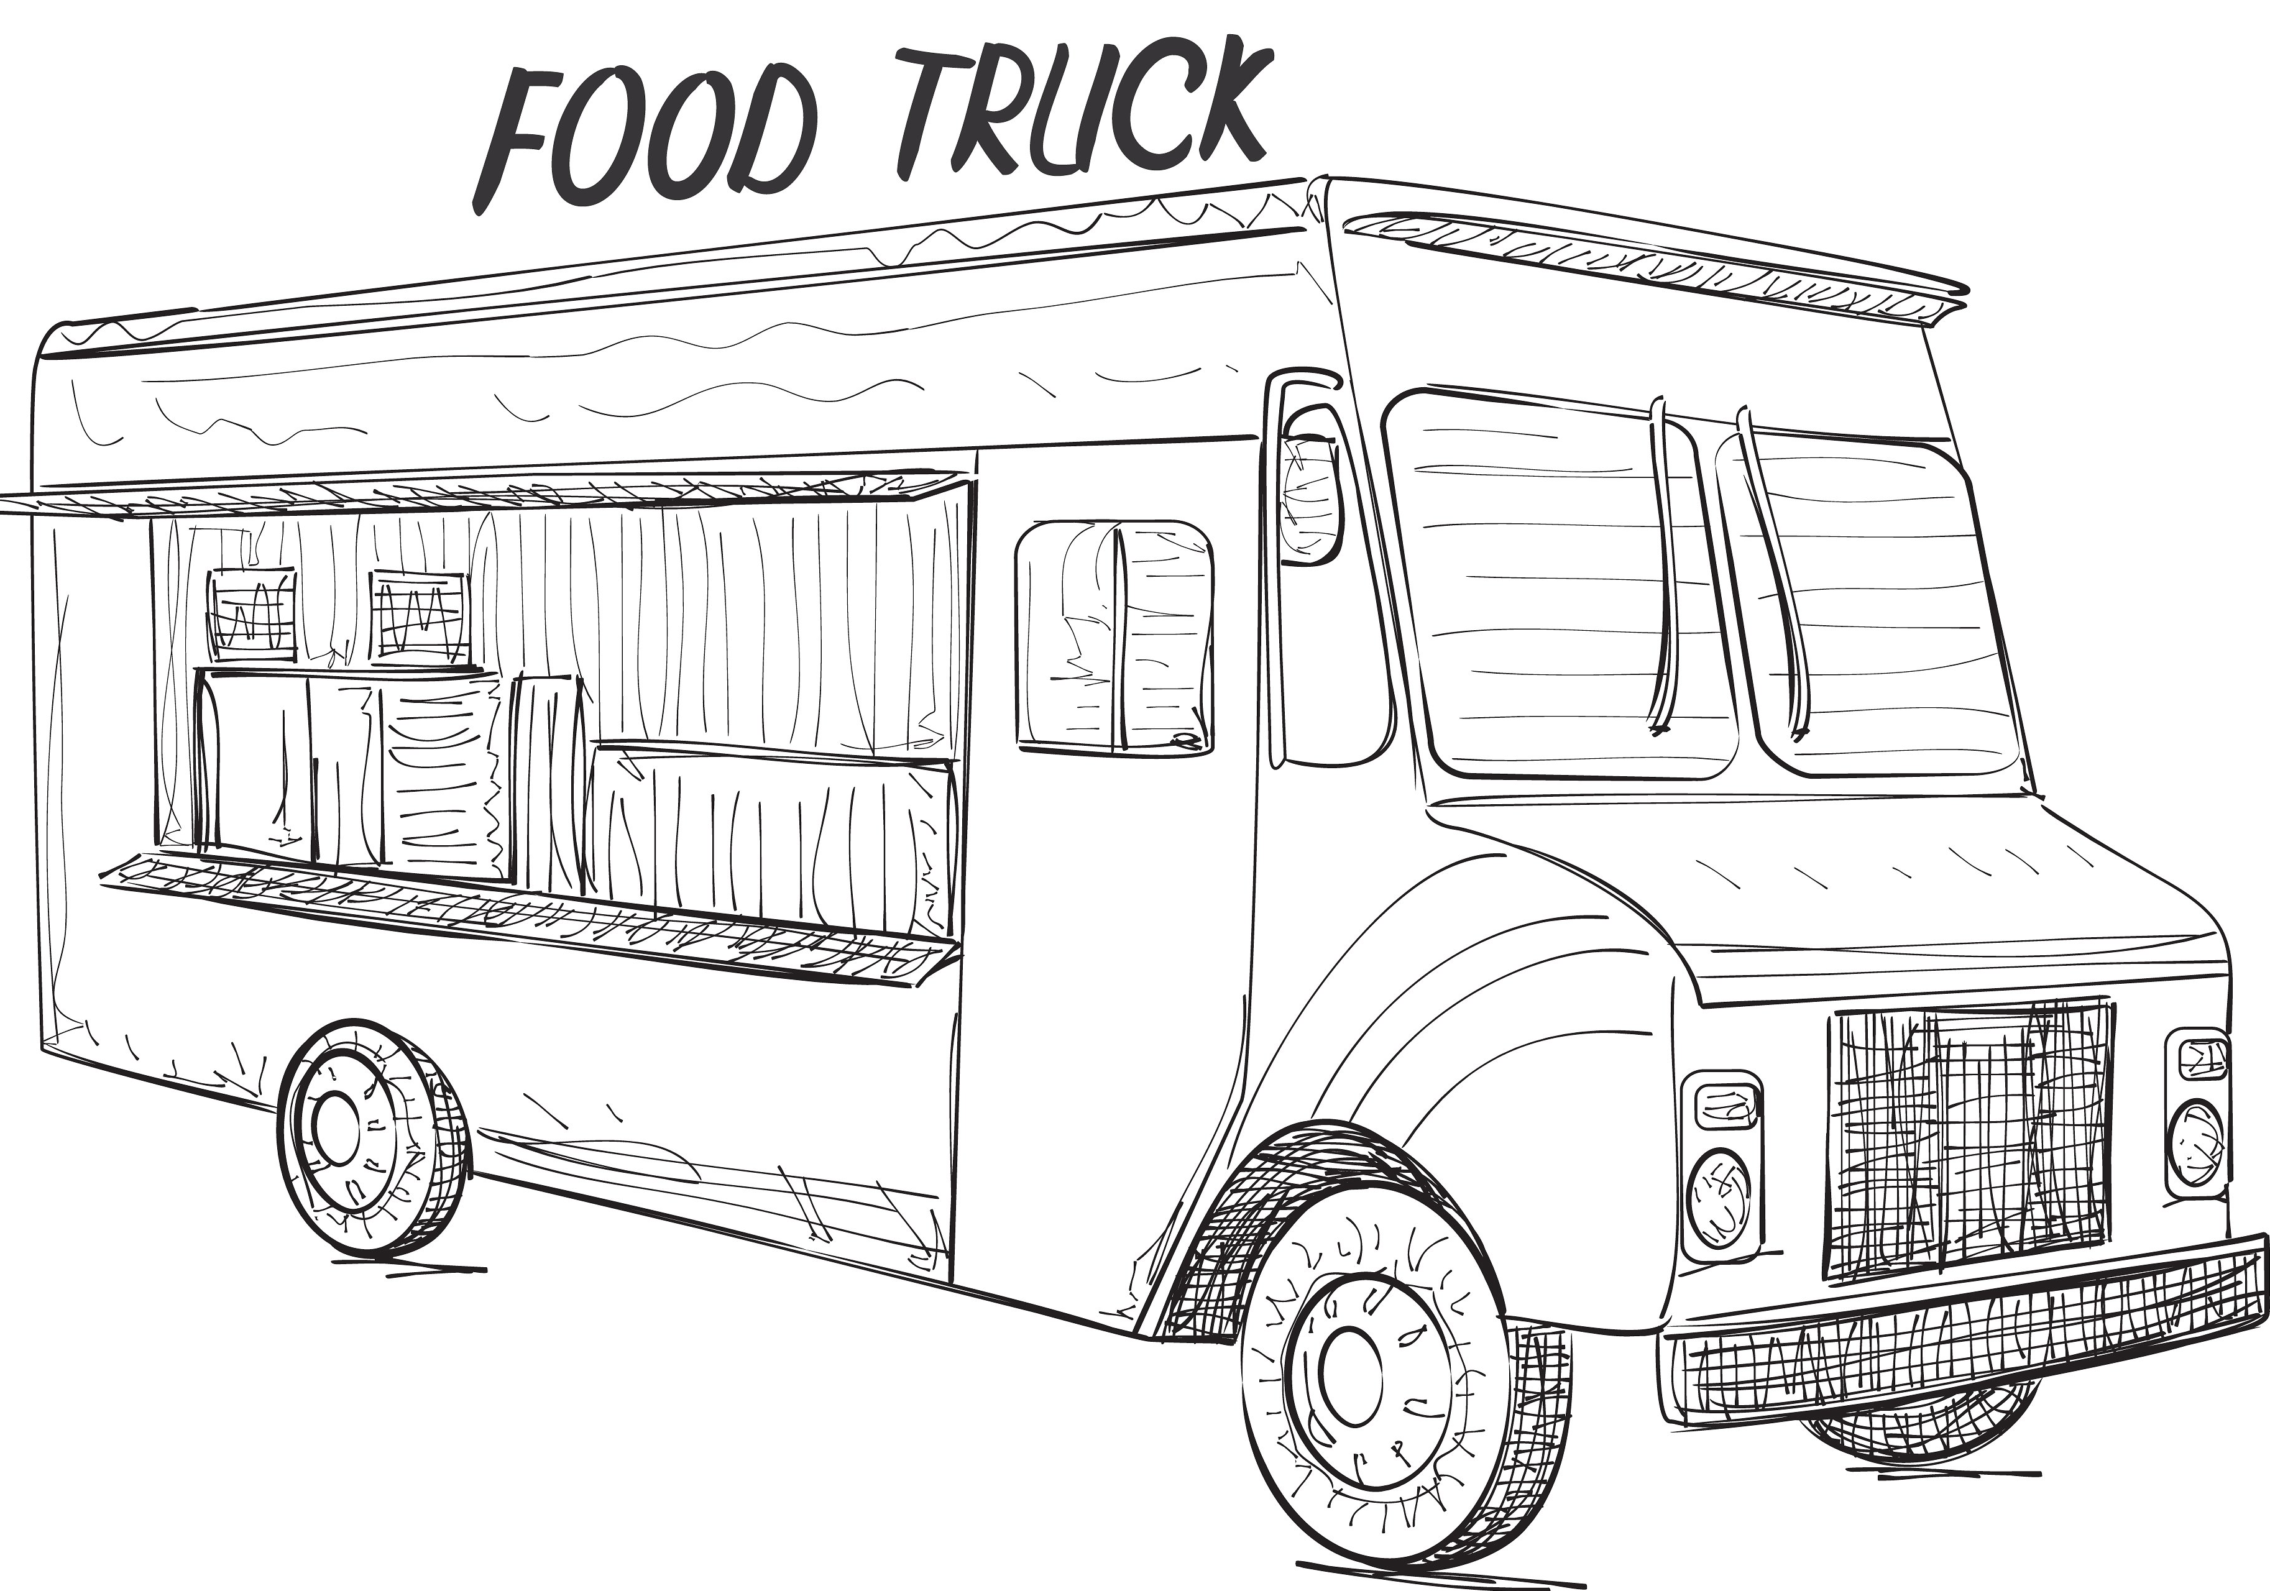
Estudio técnico

Slide 19
Método GAP

Slide 20
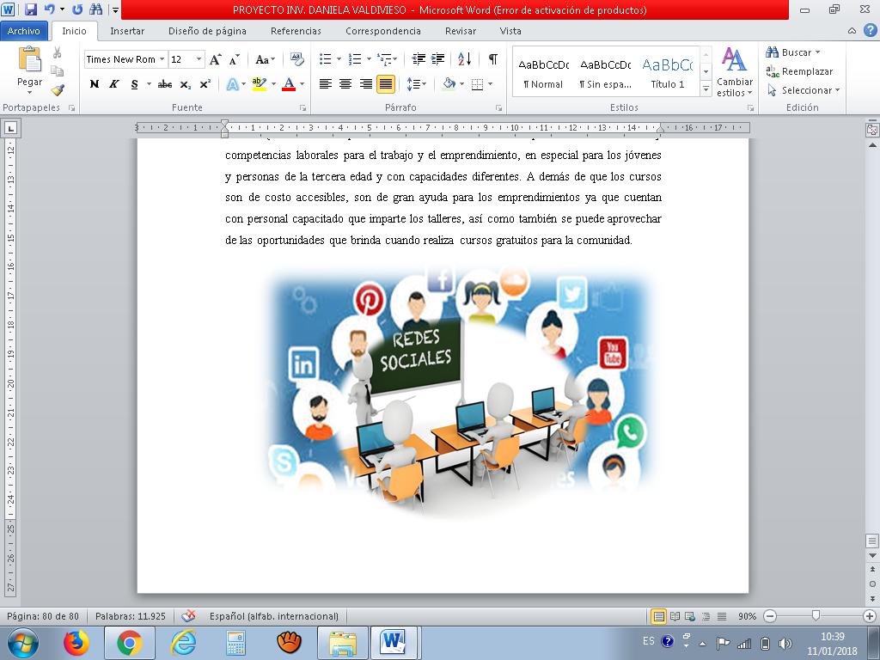
PROPUESTA
Realizar talleres de capacitación teóricos – prácticos, sobre el marketing digital, el manejo de redes sociales, y como generar más tráfico en internet con el uso de redes sociales, para que el administrador sepa que contenido debe colocar en su red social y de qué manera para logra tener un impacto positivo en los clientes para generar un incremento en las ventas de su negocio.

Slide 22
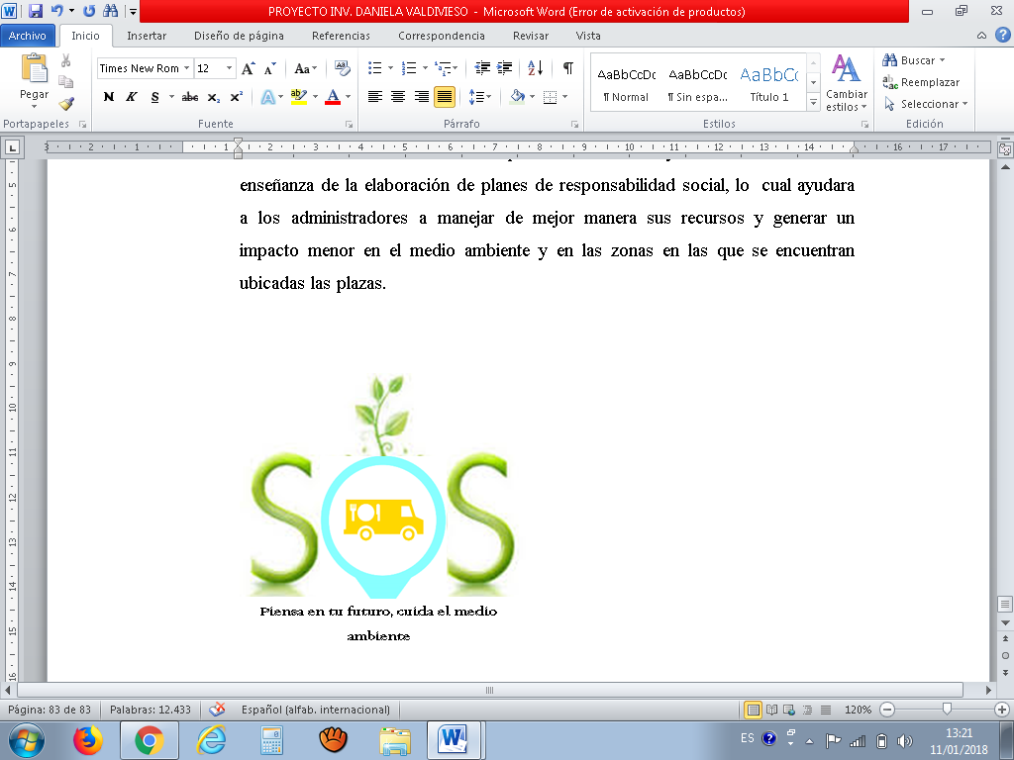
PROPUESTA
Realizar talleres teóricos – prácticos, sobre Marketing social y manejo ambiental para crear en los dueños y personal de los food truck una cultura de responsabilidad social y medio ambiente, el mismo que será impartidos por alumnos de la carrera de Mercadotecnia, supervisados y apoyados por docentes capacitados en la elaboración de planes de responsabilidad social, lo cual ayudará a los negocios a tener un mejor manejo de sus recursos mejorando el impacto que causa en las zonas que se encuentran ubicados.
En lo que respecta a temas de manejo de medio ambientes estarán encargados alumnos de la carrera de Ciencias de la tierra, los cuales enseñaran un buen manejo de residuos para no contaminar el medio ambiente.

Slide 23
Conclusiones
Una característica particular es que la mejor teoría para esta investigación es la de "Maximización de ventas", la cual busca incrementar las ventas del negocio mediante precios accesibles para el cliente, ya que con esto se conseguirá que el cliente consuma más logrando que la empresa aumente su producción.
Se puede concluir del estudio realizado que la red social más utilizada con un 61,6% por los administradores para promocionar su Food truck es la de Facebook.
Se puede observar que el estar presente en redes sociales para promocionar a los food truck aumenta de forma regular las ventas para el 71,6% de los encuestados
Se puede concluir que el haber agrupado diferentes food truck en plazas es la mejor opción para los clientes, ya que al momento de visitar una tiene varias opciones para escoger que desea consumir.
Se observa que la propuesta realizada del uso de técnicas de venta favorecerá a los food truck, ya que brindaran mejor atención siempre buscando la satisfacción del cliente.
Se recomienda la aplicación de marketing social, para la formación de una comunidad responsable que reduzca el impacto de estos negocios con el medio ambiente

Slide 24
Recomendaciones
Se recomienda que los food truck apliquen esta teoría para que sepa cómo generar más ganancias en su negocio y sea una oportunidad para crecer en el mercado en el que se encuentran logrando de esta manera una ventaja competitiva que los diferencie
Se recomienda que estos negocios realicen investigaciones y análisis constantes de las variaciones que se dan en la red social ya que son negocios en los cuales los clientes tienen gustos y preferencias cambiantes. Y una manera de mantenerse en el mercado es adaptarse a estos cambios
Se recomienda que los administradores de los food truck realicen mayor énfasis en las publicaciones realizadas en redes sociales para lograr un aumento significa en la afluencia de clientes y por ende en las ventas del negocios.
Se recomienda que para tener una mejor convivencia y relación dentro de las plazas, se encuentre solo un food truck por cada giro de negocio, para que así todos tengan la oportunidad de mostrar sus productos y de realizar una venta.
Se recomienda capacitar constantemente tanto a empleados como a administradores desarrollando habilidades y destrezas para brindar atención de excelente calidad a los clientes.
Se recomienda buscar procesos para la elaboración de alimentos que no perjudiquen al medio ambiente ni a la comunidad donde están ubicados

